Slide 1

PPT模板下载：www.1ppt.com/moban/ 行业PPT模板：www.1ppt.com/hangye/
节日PPT模板：www.1ppt.com/jieri/ PPT素材下载：www.1ppt.com/sucai/
PPT背景图片：www.1ppt.com/beijing/ PPT图表下载：www.1ppt.com/tubiao/
优秀PPT下载：www.1ppt.com/xiazai/ PPT教程： www.1ppt.com/powerpoint/
Word教程： www.1ppt.com/word/ Excel教程：www.1ppt.com/excel/
资料下载：www.1ppt.com/ziliao/ PPT课件下载：www.1ppt.com/kejian/
范文下载：www.1ppt.com/fanwen/ 试卷下载：www.1ppt.com/shiti/
教案下载：www.1ppt.com/jiaoan/ PPT论坛：www.1ppt.cn
Python Web开发 之 学生管理系统V5.0
Vue3、ElementPlus 、Vite 、Django、DRF
主讲：王进 | Steven
IT基础知识 - IT运维 - 前端开发 - 后端开发 - 移动开发 - 小程序 - 行业前景 - 学习IT - IT就业 - ……
和王进聊IT、学IT
--【乐于分享，擅于传播 】

Slide 2

学生信息管理系统系列
1. 学生管理系统--- 前后端不分离、基于原生SQL语句、jQuery
2. 学生管理系统---前后端不分离、基于ORM模型、jQuery
3. 学生管理系统---前后端不分离、基于ORM模型、jQuery 、Ajax
学生管理系统---前后端分离，前端：Vue - element 后端：Django
5. 学生管理系统--- 前后端分离，
前端：Vue3.0 , Element Plus，Vite
后端：Django , REST Framework
……………………

Slide 3
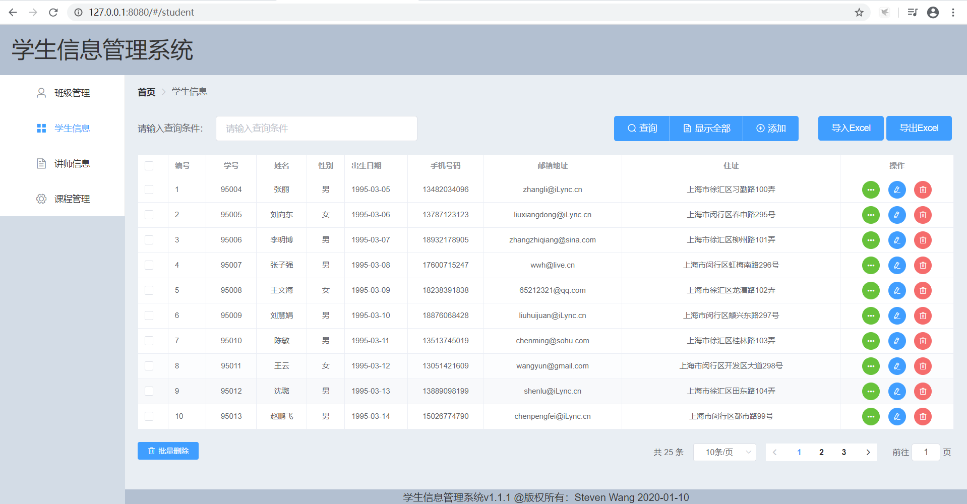

基本功能展示

Slide 4
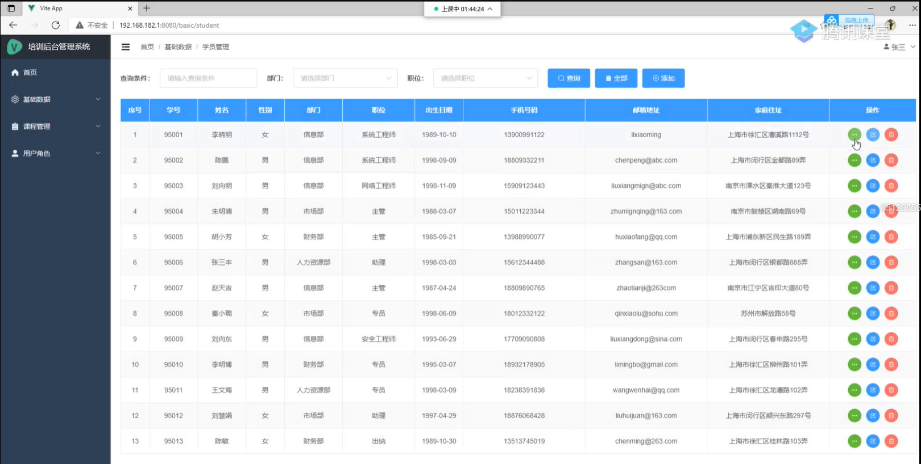
基本功能展示
参考页面

Slide 5
实验拓扑
Windows 10
Vue 3.2
ElementPlus 2.1.4
VS code
Windows 10
Python 3.7.3
Django 3.2.12
DRF 3.13.1
Pycharm 2019.1.2
Centos 7.6
MySQL 5.7
Navicat 15

Slide 6
页面请求的过程
192.168.182.140
Windows 10
Vue 3.2
ElementPlus 2.1.4
VS code
Windows 10
Python 3.7.3
Django 3.2.12
DRF 3.13.1
Pycharm 2019.1.2
Centos 7.6
MySQL 5.7
Navicat 15

Slide 7
案例中的产品—前端
Vue3
目前最流行的三大前端框架之一
（Vue、React、Angluar）
ElementPlus
一套为开发者、设计师和产品经理准备的基于 Vue 3.0 的桌面端组件库
Vite
在Vue2中，快速构建Vue项目使用Vue-cli（脚手架）
在Vue3中，快速构建Vue项目推荐使用Vite

Slide 8
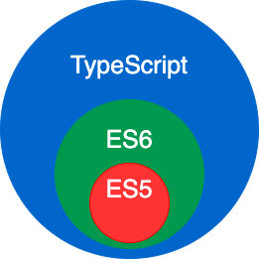
Vue3 Script脚本语言--- TS
TS – TypeScript 【微软开发的一个编程语言】
TypeScript是JavaScript的一个超集
从Vue3.0开始，前端三大主流框架已经全部支持ts，跟着大部队走肯定没问题
由于JS是一种弱类型的语言，在用来做大型的项目的时候，经常因为数据类型的问题会出一些意料之外的错误
Vue3.0就是用TypeScript写的

Slide 9
案例中的产品 –后端
Django
Python中最流行的企业级的Web框架
DRF
Django REST framework
标准的遵循RESTful风格的后台接口的包
自动化生成API文档
Swagger是目前比较流行的自动化生成API文档的工具

Slide 10
需要的基础
后端：
熟悉Python各种语句
精通Django的Web框架
前端：
熟悉Vue3结构和基本应用，包括router，Axios，vuex等
熟悉Element Plus 和 Vue的应用

Slide 11
当前的项目最大有点
项目中设计常见的功能，非常实用
本项目既涉及前端，也涉及后端。 比较全面
本项目几乎从0开始，对于初学者来说适合入门

Slide 12
更多精彩分享，敬请关注！
和王进聊IT、学IT
--【乐于分享，擅于传播 】

Slide 13
PPT模板下载：www.1ppt.com/moban/ 行业PPT模板：www.1ppt.com/hangye/
节日PPT模板：www.1ppt.com/jieri/ PPT素材下载：www.1ppt.com/sucai/
PPT背景图片：www.1ppt.com/beijing/ PPT图表下载：www.1ppt.com/tubiao/
优秀PPT下载：www.1ppt.com/xiazai/ PPT教程： www.1ppt.com/powerpoint/
Word教程： www.1ppt.com/word/ Excel教程：www.1ppt.com/excel/
资料下载：www.1ppt.com/ziliao/ PPT课件下载：www.1ppt.com/kejian/
范文下载：www.1ppt.com/fanwen/ 试卷下载：www.1ppt.com/shiti/
教案下载：www.1ppt.com/jiaoan/ PPT论坛：www.1ppt.cn
Vue3 + ElementPlus + Django REST framework
前后端分离项目实战
创建后端项目
主讲：王进 | Steven
IT基础知识 - IT运维 - 前端开发 - 后端开发 - 移动开发 - 小程序 - 行业前景 - 学习IT - IT就业 - ……
和王进聊IT、学IT
--【乐于分享，擅于传播 】

Slide 14
实现的功能
创建项目和初始化
准备数据库
准备models
同步到数据库

Slide 15
PPT模板下载：www.1ppt.com/moban/ 行业PPT模板：www.1ppt.com/hangye/
节日PPT模板：www.1ppt.com/jieri/ PPT素材下载：www.1ppt.com/sucai/
PPT背景图片：www.1ppt.com/beijing/ PPT图表下载：www.1ppt.com/tubiao/
优秀PPT下载：www.1ppt.com/xiazai/ PPT教程： www.1ppt.com/powerpoint/
Word教程： www.1ppt.com/word/ Excel教程：www.1ppt.com/excel/
资料下载：www.1ppt.com/ziliao/ PPT课件下载：www.1ppt.com/kejian/
范文下载：www.1ppt.com/fanwen/ 试卷下载：www.1ppt.com/shiti/
教案下载：www.1ppt.com/jiaoan/ PPT论坛：www.1ppt.cn
Vue3 + ElementPlus + Django REST framework
前后端分离项目实战
后端restful接口规范
主讲：王进 | Steven
IT基础知识 - IT运维 - 前端开发 - 后端开发 - 移动开发 - 小程序 - 行业前景 - 学习IT - IT就业 - ……
和王进聊IT、学IT
--【乐于分享，擅于传播 】

Slide 16
Restful规范 --- 通信协议
API和用户通信协议，推荐使用HTTPS

Slide 17
Restful规范 --- 域名
有两种可选的方式：
① https://api.abc.com/
② https://abc.com/api/

Slide 18
Restful规范 --- 版本
https://abc.com/api/v1/
https://abc.com/api/v2/

Slide 19
Restful规范 --- 路径
将网络上的所有东西都看成是资源，均使用名词的复数形式表示
https://abc.com/api/v1/accounts/
https://abc.com/api/v2/roles/
https://abc.com/api/v2/students/

Slide 20
Restful规范 --- 请求方法
GET : 从服务器取出资源（一项或多项）
POST : 在服务器新建一个资源
PUT : 在服务器更新资源（客户端提供改变后的完整资源）
PATCH : 在服务器更新资源（客户端提供改变的属性）
DELETE : 从服务器删除资源

Slide 21
Restful规范 --- 过滤，搜索，排序，分页
过滤的URL规范：
https://abc.com/api/v2/students/?sno=95001
https://abc.com/api/v2/students/?name=李&mobile=1234
查找的URL规范：
https://abc.com/api/v2/students/?search=1234
排序的URL规范：
http://abc.com/api/v2/students/?ordering=age
http://abc.com/api/v2/students/?ordering=-age, number
分页的URL规范：
http:// 127.0.0.1:8000/user/accounts/?page=4 获取第4页数据
http:// 127.0.0.1:8000/user/accounts/?page=4&size=15 # 获取第四页的数据，每页数量为15条

Slide 22
Restful规范 --- 状态码
200 OK - [GET]：服务器成功返回用户请求的数据，该操作是幂等的（Idempotent）。
201 CREATED - [POST/PUT/PATCH]：用户新建或修改数据成功。
202 Accepted - [*]：表示一个请求已经进入后台排队（异步任务）
204 NO CONTENT - [DELETE]：用户删除数据成功。
400 INVALID REQUEST - [POST/PUT/PATCH]：用户发出的请求有错误，服务器没有进行新建或修改数据的操作，该操作是幂等的。
401 Unauthorized - [*]：表示用户没有权限（令牌、用户名、密码错误）。
403 Forbidden - [*] 表示用户得到授权（与401错误相对），但是访问是被禁止的。
404 NOT FOUND - [*]：用户发出的请求针对的是不存在的记录，服务器没有进行操作，该操作是幂等的。
406 Not Acceptable - [GET]：用户请求的格式不可得（比如用户请求JSON格式，但是只有XML格式）。
410 Gone -[GET]：用户请求的资源被永久删除，且不会再得到的。
422 Unprocesable entity - [POST/PUT/PATCH] 当创建一个对象时，发生一个验证错误。
500 INTERNAL SERVER ERROR - [*]：服务器发生错误，用户将无法判断发出的请求是否成功。

Slide 23
Restful规范 --- 错误处理
状态码为4xx时需要返回错误信息提示，默认error为返回的字典中的key，当然也可以自己定义。例如：
{
error: 'Invalid API key’
}

Slide 24
Restful规范 ---返回结果的规范
针对不同的操作返回不同的结果。这些结果应该符合restful规范：
GET/collection: 返回资源对象的列表(数组)
GET/collection/resource: 返回单个资源对象
POST/collection: 返回新生成的资源对象
PUT/collection/resource: 返回更新后的完整的资源对象
PATCH/collection/resource: 返回更新后的完整资源对象
DELETE/collection/resource: 删除后返回一个空文档

Slide 25
PPT模板下载：www.1ppt.com/moban/ 行业PPT模板：www.1ppt.com/hangye/
节日PPT模板：www.1ppt.com/jieri/ PPT素材下载：www.1ppt.com/sucai/
PPT背景图片：www.1ppt.com/beijing/ PPT图表下载：www.1ppt.com/tubiao/
优秀PPT下载：www.1ppt.com/xiazai/ PPT教程： www.1ppt.com/powerpoint/
Word教程： www.1ppt.com/word/ Excel教程：www.1ppt.com/excel/
资料下载：www.1ppt.com/ziliao/ PPT课件下载：www.1ppt.com/kejian/
范文下载：www.1ppt.com/fanwen/ 试卷下载：www.1ppt.com/shiti/
教案下载：www.1ppt.com/jiaoan/ PPT论坛：www.1ppt.cn
Vue3 + ElementPlus + Django REST framework
前后端分离项目实战
DRF的安装和快速实现
主讲：王进 | Steven
IT基础知识 - IT运维 - 前端开发 - 后端开发 - 移动开发 - 小程序 - 行业前景 - 学习IT - IT就业 - ……
和王进聊IT、学IT
--【乐于分享，擅于传播 】

Slide 26
演示
安装和注册DRF(Django REST framework)
序列化
视图
路由

Slide 27
PPT模板下载：www.1ppt.com/moban/ 行业PPT模板：www.1ppt.com/hangye/
节日PPT模板：www.1ppt.com/jieri/ PPT素材下载：www.1ppt.com/sucai/
PPT背景图片：www.1ppt.com/beijing/ PPT图表下载：www.1ppt.com/tubiao/
优秀PPT下载：www.1ppt.com/xiazai/ PPT教程： www.1ppt.com/powerpoint/
Word教程： www.1ppt.com/word/ Excel教程：www.1ppt.com/excel/
资料下载：www.1ppt.com/ziliao/ PPT课件下载：www.1ppt.com/kejian/
范文下载：www.1ppt.com/fanwen/ 试卷下载：www.1ppt.com/shiti/
教案下载：www.1ppt.com/jiaoan/ PPT论坛：www.1ppt.cn
Vue3 + ElementPlus + Django REST framework
前后端分离项目实战
DRF增删改的接口测试
主讲：王进 | Steven
IT基础知识 - IT运维 - 前端开发 - 后端开发 - 移动开发 - 小程序 - 行业前景 - 学习IT - IT就业 - ……
和王进聊IT、学IT
--【乐于分享，擅于传播 】

Slide 28
后端接口
1. 获取所有学生信息 -- GET
http://127.0.0.1:8000/api/v1/students/
2. 添加学生信息-- POST
http://127.0.0.1:8000/api/v1/students/
3. 获取某一个学生信息 -- GET
http://127.0.0.1:8000/api/v1/students/950001
4. 更新一个学生信息(全部) -- PUT
http://127.0.0.1:8000/api/v1/students/950001
5. 更新一个学生信息(部分) -- PATCH
http://127.0.0.1:8000/api/v1/students/950001
6. 删除一个学生信息 -- DELETE
http://127.0.0.1:8000/api/v1/students/950001

Slide 29
PPT模板下载：www.1ppt.com/moban/ 行业PPT模板：www.1ppt.com/hangye/
节日PPT模板：www.1ppt.com/jieri/ PPT素材下载：www.1ppt.com/sucai/
PPT背景图片：www.1ppt.com/beijing/ PPT图表下载：www.1ppt.com/tubiao/
优秀PPT下载：www.1ppt.com/xiazai/ PPT教程： www.1ppt.com/powerpoint/
Word教程： www.1ppt.com/word/ Excel教程：www.1ppt.com/excel/
资料下载：www.1ppt.com/ziliao/ PPT课件下载：www.1ppt.com/kejian/
范文下载：www.1ppt.com/fanwen/ 试卷下载：www.1ppt.com/shiti/
教案下载：www.1ppt.com/jiaoan/ PPT论坛：www.1ppt.cn
Vue3 + ElementPlus + Django REST framework
前后端分离项目实战
DRF中实现筛选
主讲：王进 | Steven
IT基础知识 - IT运维 - 前端开发 - 后端开发 - 移动开发 - 小程序 - 行业前景 - 学习IT - IT就业 - ……
和王进聊IT、学IT
--【乐于分享，擅于传播 】

Slide 30
DRF --- 过滤
过滤的URL规范：
https://abc.com/api/v2/students/?sno=95001
https://abc.com/api/v2/students/?name=李&mobile=1234

Slide 31
DRF的筛选
安装：pip install django-filter
注册到installed_apps中
完成filter的筛选类
在viewset中添加筛选类

Slide 32
PPT模板下载：www.1ppt.com/moban/ 行业PPT模板：www.1ppt.com/hangye/
节日PPT模板：www.1ppt.com/jieri/ PPT素材下载：www.1ppt.com/sucai/
PPT背景图片：www.1ppt.com/beijing/ PPT图表下载：www.1ppt.com/tubiao/
优秀PPT下载：www.1ppt.com/xiazai/ PPT教程： www.1ppt.com/powerpoint/
Word教程： www.1ppt.com/word/ Excel教程：www.1ppt.com/excel/
资料下载：www.1ppt.com/ziliao/ PPT课件下载：www.1ppt.com/kejian/
范文下载：www.1ppt.com/fanwen/ 试卷下载：www.1ppt.com/shiti/
教案下载：www.1ppt.com/jiaoan/ PPT论坛：www.1ppt.cn
Vue3 + ElementPlus + Django REST framework
前后端分离项目实战
DRF中筛选的优化
主讲：王进 | Steven
IT基础知识 - IT运维 - 前端开发 - 后端开发 - 移动开发 - 小程序 - 行业前景 - 学习IT - IT就业 - ……
和王进聊IT、学IT
--【乐于分享，擅于传播 】

Slide 33
PPT模板下载：www.1ppt.com/moban/ 行业PPT模板：www.1ppt.com/hangye/
节日PPT模板：www.1ppt.com/jieri/ PPT素材下载：www.1ppt.com/sucai/
PPT背景图片：www.1ppt.com/beijing/ PPT图表下载：www.1ppt.com/tubiao/
优秀PPT下载：www.1ppt.com/xiazai/ PPT教程： www.1ppt.com/powerpoint/
Word教程： www.1ppt.com/word/ Excel教程：www.1ppt.com/excel/
资料下载：www.1ppt.com/ziliao/ PPT课件下载：www.1ppt.com/kejian/
范文下载：www.1ppt.com/fanwen/ 试卷下载：www.1ppt.com/shiti/
教案下载：www.1ppt.com/jiaoan/ PPT论坛：www.1ppt.cn
Vue3 + ElementPlus + Django REST framework
前后端分离项目实战
DRF中的搜索
主讲：王进 | Steven
IT基础知识 - IT运维 - 前端开发 - 后端开发 - 移动开发 - 小程序 - 行业前景 - 学习IT - IT就业 - ……
和王进聊IT、学IT
--【乐于分享，擅于传播 】

Slide 34
DRF的筛选和查找
筛选【filter】 ： 一个值只能对应一个字段，需要django-filter
搜索【search】 ：一个值能对应多个字段, DRF自带

Slide 35
Restful--- 筛选和查找
筛选的URL规范：
https://abc.com/api/v2/students/?sno=95001
https://abc.com/api/v2/students/?name=李&mobile=1234
搜索的URL规范：
https://abc.com/api/v2/students/?search=1234

Slide 36
PPT模板下载：www.1ppt.com/moban/ 行业PPT模板：www.1ppt.com/hangye/
节日PPT模板：www.1ppt.com/jieri/ PPT素材下载：www.1ppt.com/sucai/
PPT背景图片：www.1ppt.com/beijing/ PPT图表下载：www.1ppt.com/tubiao/
优秀PPT下载：www.1ppt.com/xiazai/ PPT教程： www.1ppt.com/powerpoint/
Word教程： www.1ppt.com/word/ Excel教程：www.1ppt.com/excel/
资料下载：www.1ppt.com/ziliao/ PPT课件下载：www.1ppt.com/kejian/
范文下载：www.1ppt.com/fanwen/ 试卷下载：www.1ppt.com/shiti/
教案下载：www.1ppt.com/jiaoan/ PPT论坛：www.1ppt.cn
Vue3 + ElementPlus + Django REST framework
前后端分离项目实战
DRF中的分页
主讲：王进 | Steven
IT基础知识 - IT运维 - 前端开发 - 后端开发 - 移动开发 - 小程序 - 行业前景 - 学习IT - IT就业 - ……
和王进聊IT、学IT
--【乐于分享，擅于传播 】

Slide 37
DRF的分页
分页的URL规范：
http:// 127.0.0.1:8000/user/accounts/?page=4 获取第4页数据
http:// 127.0.0.1:8000/user/accounts/?page=4&size=15 # 获取第四页的数据，每页数量为15条

Slide 38
DRF的分页的全局设置
REST_FRAMEWORK = {
'DEFAULT_PAGINATION_CLASS’: 'rest_framework.pagination.PageNumberPagination’,
'PAGE_SIZE': 100 # 每页数目
}

Slide 39
PPT模板下载：www.1ppt.com/moban/ 行业PPT模板：www.1ppt.com/hangye/
节日PPT模板：www.1ppt.com/jieri/ PPT素材下载：www.1ppt.com/sucai/
PPT背景图片：www.1ppt.com/beijing/ PPT图表下载：www.1ppt.com/tubiao/
优秀PPT下载：www.1ppt.com/xiazai/ PPT教程： www.1ppt.com/powerpoint/
Word教程： www.1ppt.com/word/ Excel教程：www.1ppt.com/excel/
资料下载：www.1ppt.com/ziliao/ PPT课件下载：www.1ppt.com/kejian/
范文下载：www.1ppt.com/fanwen/ 试卷下载：www.1ppt.com/shiti/
教案下载：www.1ppt.com/jiaoan/ PPT论坛：www.1ppt.cn
Vue3 + ElementPlus + Django REST framework
前后端分离项目实战
自动化生成API文档
主讲：王进 | Steven
IT基础知识 - IT运维 - 前端开发 - 后端开发 - 移动开发 - 小程序 - 行业前景 - 学习IT - IT就业 - ……
和王进聊IT、学IT
--【乐于分享，擅于传播 】

Slide 40
常见的生成文档
CoreAPI
Swagger

Slide 41
Swagger
1. 安装并注册swagger -- pip install drf-yasg
2. 配置url
from drf_yasg.views import get_schema_view
from drf_yasg import openapi
schema_view = get_schema_view(
openapi.Info(
title="API接口文档平台", # 必传
default_version='v1', # 必传
description="这是一个接口文档",
terms_of_service="",
contact=openapi.Contact(email="651205558@qq.com"),
license=openapi.License(name="BSD License"),
),
public=True,
# permission_classes=(permissions.AllowAny,), # 权限类py
)
path('docs/', schema_view.with_ui('swagger', cache_timeout=0), name='schema-swagger-ui'),

Slide 42
Swagger在views中注释
class AccountViewSet(ModelViewSet):
"""
create:
创建登录账号
retrieve:
获取登录账号详情数据
update:
完整更新登录账号
partial_update:
部分更新登录账号
destroy:
删除登录账号
list:
获取所有登录账号信息
"""

Slide 43
PPT模板下载：www.1ppt.com/moban/ 行业PPT模板：www.1ppt.com/hangye/
节日PPT模板：www.1ppt.com/jieri/ PPT素材下载：www.1ppt.com/sucai/
PPT背景图片：www.1ppt.com/beijing/ PPT图表下载：www.1ppt.com/tubiao/
优秀PPT下载：www.1ppt.com/xiazai/ PPT教程： www.1ppt.com/powerpoint/
Word教程： www.1ppt.com/word/ Excel教程：www.1ppt.com/excel/
资料下载：www.1ppt.com/ziliao/ PPT课件下载：www.1ppt.com/kejian/
范文下载：www.1ppt.com/fanwen/ 试卷下载：www.1ppt.com/shiti/
教案下载：www.1ppt.com/jiaoan/ PPT论坛：www.1ppt.cn
Vue3 + ElementPlus + Django REST framework
前后端分离项目实战
使用Vite构建Vue3项目
主讲：王进 | Steven
IT基础知识 - IT运维 - 前端开发 - 后端开发 - 移动开发 - 小程序 - 行业前景 - 学习IT - IT就业 - ……
和王进聊IT、学IT
--【乐于分享，擅于传播 】

Slide 44
需要准备的工具
Vs Code (https://code.visualstudio.com/Download)
Node.js → npm
（http://nodejs.cn/download/）

Slide 45
VS Code 插件
1、chinese Language Pack -- 中文语言包
2、HTML CSS Support -- HTML CSS 支持包
3、open in Brower -- 自动打开浏览器
4、Live Server -- vs code中自带的小型的Web服务器
5、Auto Rename Tag -- 写html的时候，自动补充标签
6、禁用Vetur -- 【重要】
7、安装Vue Language Features (Volar)
8、安装Element UI Snippets

Slide 46
认识npm
NPM的全称是Node Package Manager，是一个NodeJS包管理和分发工具，已经成为了非官方的发布Node模块（包）的标准
NPM运行在Node.js上，用JavaScript编写，是目前最流行的前端的包管理工具

Slide 47
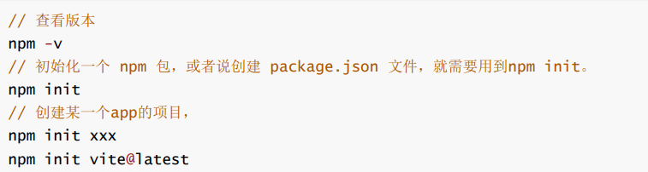
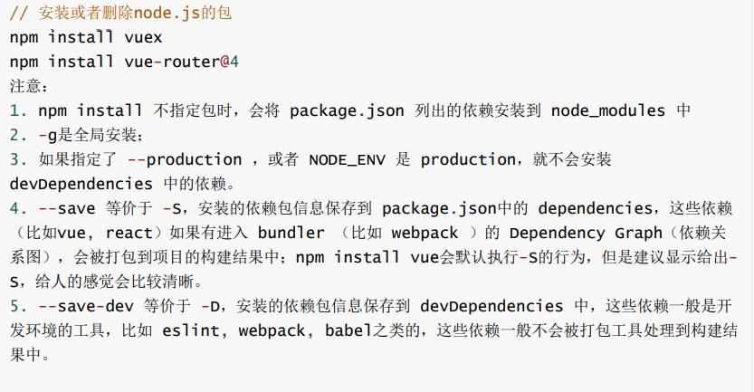
npm常见命令

Slide 48
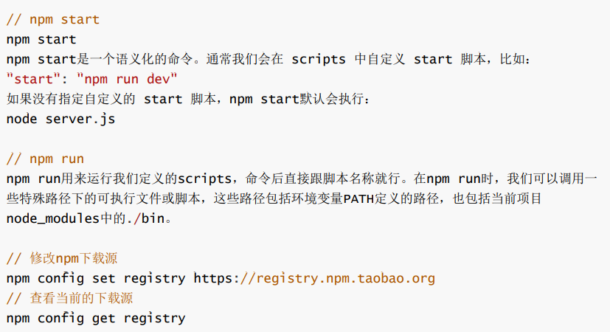
npm常见命令

Slide 49
演示
使用Vite构建Vue3项目

Slide 50
PPT模板下载：www.1ppt.com/moban/ 行业PPT模板：www.1ppt.com/hangye/
节日PPT模板：www.1ppt.com/jieri/ PPT素材下载：www.1ppt.com/sucai/
PPT背景图片：www.1ppt.com/beijing/ PPT图表下载：www.1ppt.com/tubiao/
优秀PPT下载：www.1ppt.com/xiazai/ PPT教程： www.1ppt.com/powerpoint/
Word教程： www.1ppt.com/word/ Excel教程：www.1ppt.com/excel/
资料下载：www.1ppt.com/ziliao/ PPT课件下载：www.1ppt.com/kejian/
范文下载：www.1ppt.com/fanwen/ 试卷下载：www.1ppt.com/shiti/
教案下载：www.1ppt.com/jiaoan/ PPT论坛：www.1ppt.cn
Vue3 + ElementPlus + Django REST framework
前后端分离项目实战
Vite构建Vue3的项目目录结构
主讲：王进 | Steven
IT基础知识 - IT运维 - 前端开发 - 后端开发 - 移动开发 - 小程序 - 行业前景 - 学习IT - IT就业 - ……
和王进聊IT、学IT
--【乐于分享，擅于传播 】

Slide 51
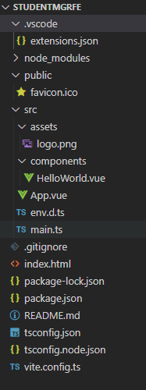
目录结构
.vscode - Vs code在本项目的配置文件
node_modules -npm下载的包的源文件
public- 放引入别人的文件，基本不会动的文件, 比如图片， 通过绝对路径访问
assets- 放自己写的css、js文件，后期可能会改的文件，
通过相对路径访问
components- 存放vue组件的目录
app.vue -是主组件，是页面入口文件
env.d.ts – 环境变量配置文件
main.ts – 项目自动执行的TS脚本文件
.gitignore --忽略不想上传到Git的文件
Index.html – 首页的入口html文件
package.json-记录当前项目所依赖模块的版本信息
package-lock.json-记录了node_modules目录下所有模块的具体来源和版本号以及其他的信息
tsconfig.json – ts脚本语言的配置文件
Vite.config.ts – vite工具的配置文件

Slide 52
PPT模板下载：www.1ppt.com/moban/ 行业PPT模板：www.1ppt.com/hangye/
节日PPT模板：www.1ppt.com/jieri/ PPT素材下载：www.1ppt.com/sucai/
PPT背景图片：www.1ppt.com/beijing/ PPT图表下载：www.1ppt.com/tubiao/
优秀PPT下载：www.1ppt.com/xiazai/ PPT教程： www.1ppt.com/powerpoint/
Word教程： www.1ppt.com/word/ Excel教程：www.1ppt.com/excel/
资料下载：www.1ppt.com/ziliao/ PPT课件下载：www.1ppt.com/kejian/
范文下载：www.1ppt.com/fanwen/ 试卷下载：www.1ppt.com/shiti/
教案下载：www.1ppt.com/jiaoan/ PPT论坛：www.1ppt.cn
Vue3 + ElementPlus + Django REST framework
前后端分离项目实战
Package.json文件
主讲：王进 | Steven
IT基础知识 - IT运维 - 前端开发 - 后端开发 - 移动开发 - 小程序 - 行业前景 - 学习IT - IT就业 - ……
和王进聊IT、学IT
--【乐于分享，擅于传播 】

Slide 53
Script区域
npm run dev --- 运行项目
npm run build --- 打包项目
npm run preview --- 预览发布环境效果

Slide 54
dependencies和devDependencies
dependencies
表示生产环境下的依赖管理，也就是生产环境的依赖包
npm install --save
管理的依赖包在项目上线后依然有效
devDependencies
表示开发环境下的依赖管理，开发环境的依赖包
npm install --save-dev
管理的依赖包仅仅在开发阶段有效

Slide 55
PPT模板下载：www.1ppt.com/moban/ 行业PPT模板：www.1ppt.com/hangye/
节日PPT模板：www.1ppt.com/jieri/ PPT素材下载：www.1ppt.com/sucai/
PPT背景图片：www.1ppt.com/beijing/ PPT图表下载：www.1ppt.com/tubiao/
优秀PPT下载：www.1ppt.com/xiazai/ PPT教程： www.1ppt.com/powerpoint/
Word教程： www.1ppt.com/word/ Excel教程：www.1ppt.com/excel/
资料下载：www.1ppt.com/ziliao/ PPT课件下载：www.1ppt.com/kejian/
范文下载：www.1ppt.com/fanwen/ 试卷下载：www.1ppt.com/shiti/
教案下载：www.1ppt.com/jiaoan/ PPT论坛：www.1ppt.cn
Vue3 + ElementPlus + Django REST framework
前后端分离项目实战
页面如何加载
主讲：王进 | Steven
IT基础知识 - IT运维 - 前端开发 - 后端开发 - 移动开发 - 小程序 - 行业前景 - 学习IT - IT就业 - ……
和王进聊IT、学IT
--【乐于分享，擅于传播 】

Slide 56
三个重要的文件
index.html --- 静态页面
main.ts --- 自动运行的脚本文件
app.vue --- 主组件，是页面入口文件

Slide 57
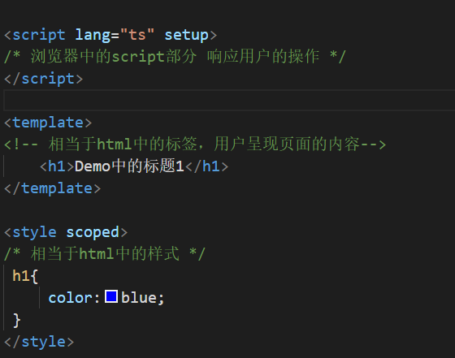
Vue文件
一个vue文件就是一个组件，可以被其他的vue引用

Slide 58
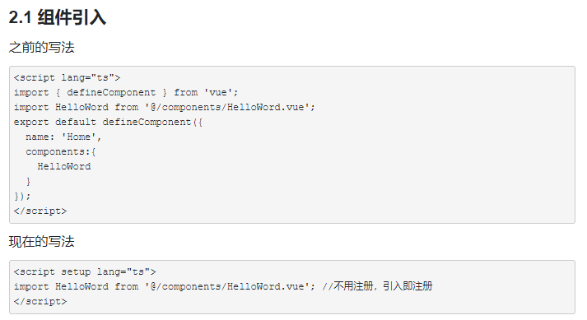
Setup语法糖
Setup语法大大简化了脚本的代码

Slide 59
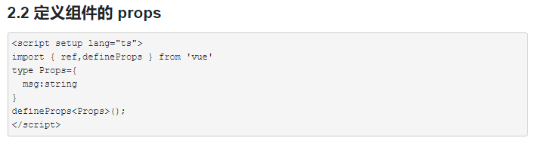
Setup语法糖
Setup语法糖 — 定义组件的props

Slide 60
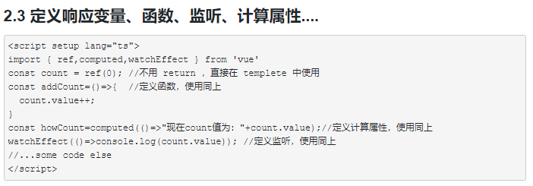
Setup语法糖
Setup语法糖 — 定义响应变量、函数、监听、计算属性

Slide 61
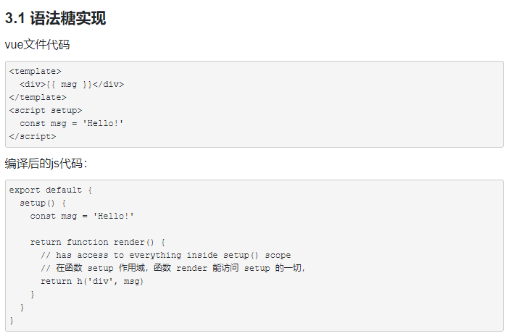
Setup语法糖

Slide 62
PPT模板下载：www.1ppt.com/moban/ 行业PPT模板：www.1ppt.com/hangye/
节日PPT模板：www.1ppt.com/jieri/ PPT素材下载：www.1ppt.com/sucai/
PPT背景图片：www.1ppt.com/beijing/ PPT图表下载：www.1ppt.com/tubiao/
优秀PPT下载：www.1ppt.com/xiazai/ PPT教程： www.1ppt.com/powerpoint/
Word教程： www.1ppt.com/word/ Excel教程：www.1ppt.com/excel/
资料下载：www.1ppt.com/ziliao/ PPT课件下载：www.1ppt.com/kejian/
范文下载：www.1ppt.com/fanwen/ 试卷下载：www.1ppt.com/shiti/
教案下载：www.1ppt.com/jiaoan/ PPT论坛：www.1ppt.cn
Vue3 + ElementPlus + Django REST framework
前后端分离项目实战
使用Element Plus
主讲：王进 | Steven
IT基础知识 - IT运维 - 前端开发 - 后端开发 - 移动开发 - 小程序 - 行业前景 - 学习IT - IT就业 - ……
和王进聊IT、学IT
--【乐于分享，擅于传播 】

Slide 63
使用Element Plus
第一步：npm install element-plus --save
第二步：在main.ts中注册
import ElementPlus from 'element-plus’
import 'element-plus/dist/index.css' createApp(Appuse(router).use(ElementPlus).mount('#app')

Slide 64
PPT模板下载：www.1ppt.com/moban/ 行业PPT模板：www.1ppt.com/hangye/
节日PPT模板：www.1ppt.com/jieri/ PPT素材下载：www.1ppt.com/sucai/
PPT背景图片：www.1ppt.com/beijing/ PPT图表下载：www.1ppt.com/tubiao/
优秀PPT下载：www.1ppt.com/xiazai/ PPT教程： www.1ppt.com/powerpoint/
Word教程： www.1ppt.com/word/ Excel教程：www.1ppt.com/excel/
资料下载：www.1ppt.com/ziliao/ PPT课件下载：www.1ppt.com/kejian/
范文下载：www.1ppt.com/fanwen/ 试卷下载：www.1ppt.com/shiti/
教案下载：www.1ppt.com/jiaoan/ PPT论坛：www.1ppt.cn
Vue3 + ElementPlus + Django REST framework
前后端分离项目实战
使用vue-router
主讲：王进 | Steven
IT基础知识 - IT运维 - 前端开发 - 后端开发 - 移动开发 - 小程序 - 行业前景 - 学习IT - IT就业 - ……
和王进聊IT、学IT
--【乐于分享，擅于传播 】

Slide 65
vue-router使用步骤
第一步：npm install vue-router@4 --save
第二步：新建路由匹配文件
第三步：在main.ts中注册
import router from './router' createApp(App).use(router).mount('#app')

Slide 66
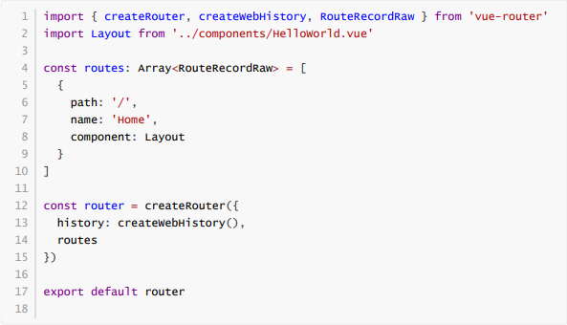
新建路由文件

Slide 67
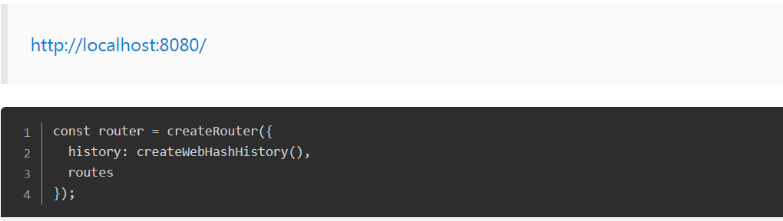
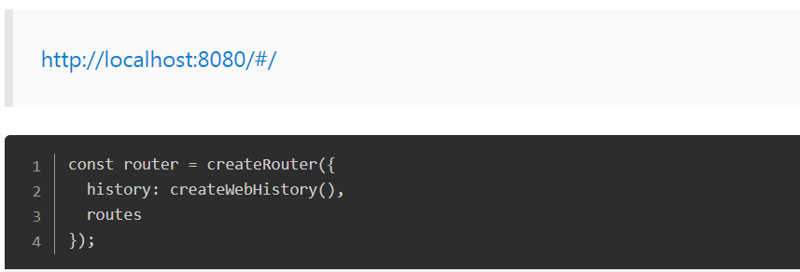
createWebHistory和createWebHashHistory
createWebHistory 路由模式路径不带#号
createWebHashHistory 路由模式路径带#号

Slide 68
PPT模板下载：www.1ppt.com/moban/ 行业PPT模板：www.1ppt.com/hangye/
节日PPT模板：www.1ppt.com/jieri/ PPT素材下载：www.1ppt.com/sucai/
PPT背景图片：www.1ppt.com/beijing/ PPT图表下载：www.1ppt.com/tubiao/
优秀PPT下载：www.1ppt.com/xiazai/ PPT教程： www.1ppt.com/powerpoint/
Word教程： www.1ppt.com/word/ Excel教程：www.1ppt.com/excel/
资料下载：www.1ppt.com/ziliao/ PPT课件下载：www.1ppt.com/kejian/
范文下载：www.1ppt.com/fanwen/ 试卷下载：www.1ppt.com/shiti/
教案下载：www.1ppt.com/jiaoan/ PPT论坛：www.1ppt.cn
Vue3 + ElementPlus + Django REST framework
前后端分离项目实战
vue-router案例演示
主讲：王进 | Steven
IT基础知识 - IT运维 - 前端开发 - 后端开发 - 移动开发 - 小程序 - 行业前景 - 学习IT - IT就业 - ……
和王进聊IT、学IT
--【乐于分享，擅于传播 】

Slide 69
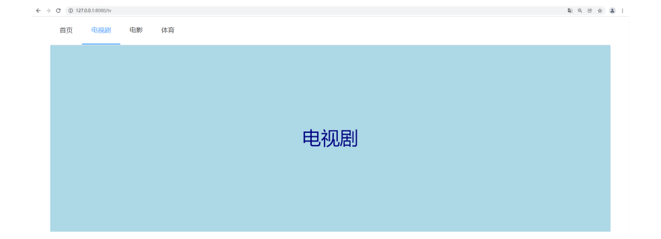
完成vue页面

Slide 70
PPT模板下载：www.1ppt.com/moban/ 行业PPT模板：www.1ppt.com/hangye/
节日PPT模板：www.1ppt.com/jieri/ PPT素材下载：www.1ppt.com/sucai/
PPT背景图片：www.1ppt.com/beijing/ PPT图表下载：www.1ppt.com/tubiao/
优秀PPT下载：www.1ppt.com/xiazai/ PPT教程： www.1ppt.com/powerpoint/
Word教程： www.1ppt.com/word/ Excel教程：www.1ppt.com/excel/
资料下载：www.1ppt.com/ziliao/ PPT课件下载：www.1ppt.com/kejian/
范文下载：www.1ppt.com/fanwen/ 试卷下载：www.1ppt.com/shiti/
教案下载：www.1ppt.com/jiaoan/ PPT论坛：www.1ppt.cn
Vue3 + ElementPlus + Django REST framework
前后端分离项目实战
准备后台管理系统主页面
主讲：王进 | Steven
IT基础知识 - IT运维 - 前端开发 - 后端开发 - 移动开发 - 小程序 - 行业前景 - 学习IT - IT就业 - ……
和王进聊IT、学IT
--【乐于分享，擅于传播 】

Slide 71
PPT模板下载：www.1ppt.com/moban/ 行业PPT模板：www.1ppt.com/hangye/
节日PPT模板：www.1ppt.com/jieri/ PPT素材下载：www.1ppt.com/sucai/
PPT背景图片：www.1ppt.com/beijing/ PPT图表下载：www.1ppt.com/tubiao/
优秀PPT下载：www.1ppt.com/xiazai/ PPT教程： www.1ppt.com/powerpoint/
Word教程： www.1ppt.com/word/ Excel教程：www.1ppt.com/excel/
资料下载：www.1ppt.com/ziliao/ PPT课件下载：www.1ppt.com/kejian/
范文下载：www.1ppt.com/fanwen/ 试卷下载：www.1ppt.com/shiti/
教案下载：www.1ppt.com/jiaoan/ PPT论坛：www.1ppt.cn
Vue3 + ElementPlus + Django REST framework
前后端分离项目实战
添加侧边栏的Logo部分
主讲：王进 | Steven
IT基础知识 - IT运维 - 前端开发 - 后端开发 - 移动开发 - 小程序 - 行业前景 - 学习IT - IT就业 - ……
和王进聊IT、学IT
--【乐于分享，擅于传播 】

Slide 72
PPT模板下载：www.1ppt.com/moban/ 行业PPT模板：www.1ppt.com/hangye/
节日PPT模板：www.1ppt.com/jieri/ PPT素材下载：www.1ppt.com/sucai/
PPT背景图片：www.1ppt.com/beijing/ PPT图表下载：www.1ppt.com/tubiao/
优秀PPT下载：www.1ppt.com/xiazai/ PPT教程： www.1ppt.com/powerpoint/
Word教程： www.1ppt.com/word/ Excel教程：www.1ppt.com/excel/
资料下载：www.1ppt.com/ziliao/ PPT课件下载：www.1ppt.com/kejian/
范文下载：www.1ppt.com/fanwen/ 试卷下载：www.1ppt.com/shiti/
教案下载：www.1ppt.com/jiaoan/ PPT论坛：www.1ppt.cn
Vue3 + ElementPlus + Django REST framework
前后端分离项目实战
动态生成侧边栏菜单
主讲：王进 | Steven
IT基础知识 - IT运维 - 前端开发 - 后端开发 - 移动开发 - 小程序 - 行业前景 - 学习IT - IT就业 - ……
和王进聊IT、学IT
--【乐于分享，擅于传播 】

Slide 73
PPT模板下载：www.1ppt.com/moban/ 行业PPT模板：www.1ppt.com/hangye/
节日PPT模板：www.1ppt.com/jieri/ PPT素材下载：www.1ppt.com/sucai/
PPT背景图片：www.1ppt.com/beijing/ PPT图表下载：www.1ppt.com/tubiao/
优秀PPT下载：www.1ppt.com/xiazai/ PPT教程： www.1ppt.com/powerpoint/
Word教程： www.1ppt.com/word/ Excel教程：www.1ppt.com/excel/
资料下载：www.1ppt.com/ziliao/ PPT课件下载：www.1ppt.com/kejian/
范文下载：www.1ppt.com/fanwen/ 试卷下载：www.1ppt.com/shiti/
教案下载：www.1ppt.com/jiaoan/ PPT论坛：www.1ppt.cn
Vue3 + ElementPlus + Django REST framework
前后端分离项目实战
为菜单加上图标
主讲：王进 | Steven
IT基础知识 - IT运维 - 前端开发 - 后端开发 - 移动开发 - 小程序 - 行业前景 - 学习IT - IT就业 - ……
和王进聊IT、学IT
--【乐于分享，擅于传播 】

Slide 74
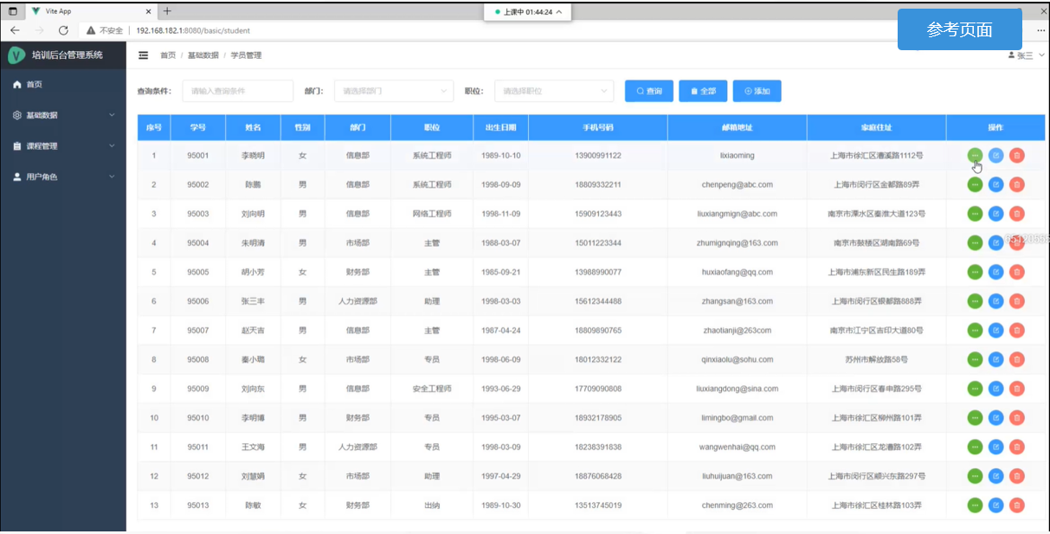
页面

Slide 75
icon使用步骤
第一步：npm install @element-plus/icons-vue --save
第二步：使用图标
impot { Edit } from '@element-plus/icons'
<el-icon> <edit/> </el-icon>

Slide 76
全局注册icon
Import * as Icons from ‘@element-plus/icons’
// 创建一个app
const app = createApp(App)
app.use(store).use(router).use(ElementPlus, {locale}).mount('#app')
// 遍历所有的icon组件，并添加到全局组件
Object.keys(Icons).forEach((key) =>{
app.component(key, Icons[key as keyof typeof Icons])
})

Slide 77
PPT模板下载：www.1ppt.com/moban/ 行业PPT模板：www.1ppt.com/hangye/
节日PPT模板：www.1ppt.com/jieri/ PPT素材下载：www.1ppt.com/sucai/
PPT背景图片：www.1ppt.com/beijing/ PPT图表下载：www.1ppt.com/tubiao/
优秀PPT下载：www.1ppt.com/xiazai/ PPT教程： www.1ppt.com/powerpoint/
Word教程： www.1ppt.com/word/ Excel教程：www.1ppt.com/excel/
资料下载：www.1ppt.com/ziliao/ PPT课件下载：www.1ppt.com/kejian/
范文下载：www.1ppt.com/fanwen/ 试卷下载：www.1ppt.com/shiti/
教案下载：www.1ppt.com/jiaoan/ PPT论坛：www.1ppt.cn
Vue3 + ElementPlus + Django REST framework
前后端分离项目实战
Header区域基本布局
主讲：王进 | Steven
IT基础知识 - IT运维 - 前端开发 - 后端开发 - 移动开发 - 小程序 - 行业前景 - 学习IT - IT就业 - ……
和王进聊IT、学IT
--【乐于分享，擅于传播 】

Slide 78
页面

Slide 79
Header区域三部分
Collapse --- 折叠图标
BredCum --- 面包屑导航
UserInfo --- 用户信息

Slide 80
PPT模板下载：www.1ppt.com/moban/ 行业PPT模板：www.1ppt.com/hangye/
节日PPT模板：www.1ppt.com/jieri/ PPT素材下载：www.1ppt.com/sucai/
PPT背景图片：www.1ppt.com/beijing/ PPT图表下载：www.1ppt.com/tubiao/
优秀PPT下载：www.1ppt.com/xiazai/ PPT教程： www.1ppt.com/powerpoint/
Word教程： www.1ppt.com/word/ Excel教程：www.1ppt.com/excel/
资料下载：www.1ppt.com/ziliao/ PPT课件下载：www.1ppt.com/kejian/
范文下载：www.1ppt.com/fanwen/ 试卷下载：www.1ppt.com/shiti/
教案下载：www.1ppt.com/jiaoan/ PPT论坛：www.1ppt.cn
Vue3 + ElementPlus + Django REST framework
前后端分离项目实战
侧边栏收缩的思路分析
主讲：王进 | Steven
IT基础知识 - IT运维 - 前端开发 - 后端开发 - 移动开发 - 小程序 - 行业前景 - 学习IT - IT就业 - ……
和王进聊IT、学IT
--【乐于分享，擅于传播 】

Slide 81
分析
操作菜单收缩 --- Collapse.vue
控制菜单收缩 --- Menu.vue --- <el-menu></el-menu

Slide 82
组件传值
如何跨组件之间的传值呢？
父子组件 --- 直接传值
兄弟组件--- vuex

Slide 83
vuex
vuex是基于vue框架的一个状态管理库。可以管理复杂应用的数据状态，比如兄弟组件的通信、多层嵌套的组件的传值等等。

Slide 84
PPT模板下载：www.1ppt.com/moban/ 行业PPT模板：www.1ppt.com/hangye/
节日PPT模板：www.1ppt.com/jieri/ PPT素材下载：www.1ppt.com/sucai/
PPT背景图片：www.1ppt.com/beijing/ PPT图表下载：www.1ppt.com/tubiao/
优秀PPT下载：www.1ppt.com/xiazai/ PPT教程： www.1ppt.com/powerpoint/
Word教程： www.1ppt.com/word/ Excel教程：www.1ppt.com/excel/
资料下载：www.1ppt.com/ziliao/ PPT课件下载：www.1ppt.com/kejian/
范文下载：www.1ppt.com/fanwen/ 试卷下载：www.1ppt.com/shiti/
教案下载：www.1ppt.com/jiaoan/ PPT论坛：www.1ppt.cn
Vue3 + ElementPlus + Django REST framework
前后端分离项目实战
vuex安装和store对象创建、注册
主讲：王进 | Steven
IT基础知识 - IT运维 - 前端开发 - 后端开发 - 移动开发 - 小程序 - 行业前景 - 学习IT - IT就业 - ……
和王进聊IT、学IT
--【乐于分享，擅于传播 】

Slide 85
vuex
vuex是基于vue框架的一个状态管理库。可以管理复杂应用的数据状态，比如兄弟组件的通信、多层嵌套的组件的传值等等。
vuex有这么几个核心概念——State、Getter、Mutation、Action、Module。

Slide 86
vuex
store---store是vuex的核心对象，它记录了整个vue应用的数据状态以及操作数据的方式。
state---就是store操作的数据状态对象。
mutation---提供了一种简单易用的同步的方式改变state的状态。
getter---获取state中数据对象

Slide 87
PPT模板下载：www.1ppt.com/moban/ 行业PPT模板：www.1ppt.com/hangye/
节日PPT模板：www.1ppt.com/jieri/ PPT素材下载：www.1ppt.com/sucai/
PPT背景图片：www.1ppt.com/beijing/ PPT图表下载：www.1ppt.com/tubiao/
优秀PPT下载：www.1ppt.com/xiazai/ PPT教程： www.1ppt.com/powerpoint/
Word教程： www.1ppt.com/word/ Excel教程：www.1ppt.com/excel/
资料下载：www.1ppt.com/ziliao/ PPT课件下载：www.1ppt.com/kejian/
范文下载：www.1ppt.com/fanwen/ 试卷下载：www.1ppt.com/shiti/
教案下载：www.1ppt.com/jiaoan/ PPT论坛：www.1ppt.cn
Vue3 + ElementPlus + Django REST framework
前后端分离项目实战
完成侧边栏收缩的功能
主讲：王进 | Steven
IT基础知识 - IT运维 - 前端开发 - 后端开发 - 移动开发 - 小程序 - 行业前景 - 学习IT - IT就业 - ……
和王进聊IT、学IT
--【乐于分享，擅于传播 】

Slide 88
PPT模板下载：www.1ppt.com/moban/ 行业PPT模板：www.1ppt.com/hangye/
节日PPT模板：www.1ppt.com/jieri/ PPT素材下载：www.1ppt.com/sucai/
PPT背景图片：www.1ppt.com/beijing/ PPT图表下载：www.1ppt.com/tubiao/
优秀PPT下载：www.1ppt.com/xiazai/ PPT教程： www.1ppt.com/powerpoint/
Word教程： www.1ppt.com/word/ Excel教程：www.1ppt.com/excel/
资料下载：www.1ppt.com/ziliao/ PPT课件下载：www.1ppt.com/kejian/
范文下载：www.1ppt.com/fanwen/ 试卷下载：www.1ppt.com/shiti/
教案下载：www.1ppt.com/jiaoan/ PPT论坛：www.1ppt.cn
Vue3 + ElementPlus + Django REST framework
前后端分离项目实战
实现侧边栏导航
主讲：王进 | Steven
IT基础知识 - IT运维 - 前端开发 - 后端开发 - 移动开发 - 小程序 - 行业前景 - 学习IT - IT就业 - ……
和王进聊IT、学IT
--【乐于分享，擅于传播 】

Slide 89
PPT模板下载：www.1ppt.com/moban/ 行业PPT模板：www.1ppt.com/hangye/
节日PPT模板：www.1ppt.com/jieri/ PPT素材下载：www.1ppt.com/sucai/
PPT背景图片：www.1ppt.com/beijing/ PPT图表下载：www.1ppt.com/tubiao/
优秀PPT下载：www.1ppt.com/xiazai/ PPT教程： www.1ppt.com/powerpoint/
Word教程： www.1ppt.com/word/ Excel教程：www.1ppt.com/excel/
资料下载：www.1ppt.com/ziliao/ PPT课件下载：www.1ppt.com/kejian/
范文下载：www.1ppt.com/fanwen/ 试卷下载：www.1ppt.com/shiti/
教案下载：www.1ppt.com/jiaoan/ PPT论坛：www.1ppt.cn
Vue3 + ElementPlus + Django REST framework
前后端分离项目实战
自动生成面包屑导航
主讲：王进 | Steven
IT基础知识 - IT运维 - 前端开发 - 后端开发 - 移动开发 - 小程序 - 行业前景 - 学习IT - IT就业 - ……
和王进聊IT、学IT
--【乐于分享，擅于传播 】

Slide 90
PPT模板下载：www.1ppt.com/moban/ 行业PPT模板：www.1ppt.com/hangye/
节日PPT模板：www.1ppt.com/jieri/ PPT素材下载：www.1ppt.com/sucai/
PPT背景图片：www.1ppt.com/beijing/ PPT图表下载：www.1ppt.com/tubiao/
优秀PPT下载：www.1ppt.com/xiazai/ PPT教程： www.1ppt.com/powerpoint/
Word教程： www.1ppt.com/word/ Excel教程：www.1ppt.com/excel/
资料下载：www.1ppt.com/ziliao/ PPT课件下载：www.1ppt.com/kejian/
范文下载：www.1ppt.com/fanwen/ 试卷下载：www.1ppt.com/shiti/
教案下载：www.1ppt.com/jiaoan/ PPT论坛：www.1ppt.cn
Vue3 + ElementPlus + Django REST framework
前后端分离项目实战
学生信息页面布局(2)
主讲：王进 | Steven
IT基础知识 - IT运维 - 前端开发 - 后端开发 - 移动开发 - 小程序 - 行业前景 - 学习IT - IT就业 - ……
和王进聊IT、学IT
--【乐于分享，擅于传播 】

Slide 91
页面

Slide 92
PPT模板下载：www.1ppt.com/moban/ 行业PPT模板：www.1ppt.com/hangye/
节日PPT模板：www.1ppt.com/jieri/ PPT素材下载：www.1ppt.com/sucai/
PPT背景图片：www.1ppt.com/beijing/ PPT图表下载：www.1ppt.com/tubiao/
优秀PPT下载：www.1ppt.com/xiazai/ PPT教程： www.1ppt.com/powerpoint/
Word教程： www.1ppt.com/word/ Excel教程：www.1ppt.com/excel/
资料下载：www.1ppt.com/ziliao/ PPT课件下载：www.1ppt.com/kejian/
范文下载：www.1ppt.com/fanwen/ 试卷下载：www.1ppt.com/shiti/
教案下载：www.1ppt.com/jiaoan/ PPT论坛：www.1ppt.cn
Vue3 + ElementPlus + Django REST framework
前后端分离项目实战
配置Element Plus国际化
主讲：王进 | Steven
IT基础知识 - IT运维 - 前端开发 - 后端开发 - 移动开发 - 小程序 - 行业前景 - 学习IT - IT就业 - ……
和王进聊IT、学IT
--【乐于分享，擅于传播 】

Slide 93
PPT模板下载：www.1ppt.com/moban/ 行业PPT模板：www.1ppt.com/hangye/
节日PPT模板：www.1ppt.com/jieri/ PPT素材下载：www.1ppt.com/sucai/
PPT背景图片：www.1ppt.com/beijing/ PPT图表下载：www.1ppt.com/tubiao/
优秀PPT下载：www.1ppt.com/xiazai/ PPT教程： www.1ppt.com/powerpoint/
Word教程： www.1ppt.com/word/ Excel教程：www.1ppt.com/excel/
资料下载：www.1ppt.com/ziliao/ PPT课件下载：www.1ppt.com/kejian/
范文下载：www.1ppt.com/fanwen/ 试卷下载：www.1ppt.com/shiti/
教案下载：www.1ppt.com/jiaoan/ PPT论坛：www.1ppt.cn
Vue3 + ElementPlus + Django REST framework
前后端分离项目实战
跨域获取所有学生信息
主讲：王进 | Steven
IT基础知识 - IT运维 - 前端开发 - 后端开发 - 移动开发 - 小程序 - 行业前景 - 学习IT - IT就业 - ……
和王进聊IT、学IT
--【乐于分享，擅于传播 】

Slide 94
PPT模板下载：www.1ppt.com/moban/ 行业PPT模板：www.1ppt.com/hangye/
节日PPT模板：www.1ppt.com/jieri/ PPT素材下载：www.1ppt.com/sucai/
PPT背景图片：www.1ppt.com/beijing/ PPT图表下载：www.1ppt.com/tubiao/
优秀PPT下载：www.1ppt.com/xiazai/ PPT教程： www.1ppt.com/powerpoint/
Word教程： www.1ppt.com/word/ Excel教程：www.1ppt.com/excel/
资料下载：www.1ppt.com/ziliao/ PPT课件下载：www.1ppt.com/kejian/
范文下载：www.1ppt.com/fanwen/ 试卷下载：www.1ppt.com/shiti/
教案下载：www.1ppt.com/jiaoan/ PPT论坛：www.1ppt.cn
Vue3 + ElementPlus + Django REST framework
前后端分离项目实战
优化学生信息的展示
主讲：王进 | Steven
IT基础知识 - IT运维 - 前端开发 - 后端开发 - 移动开发 - 小程序 - 行业前景 - 学习IT - IT就业 - ……
和王进聊IT、学IT
--【乐于分享，擅于传播 】

Slide 95
内容
分页
院系信息和专业信息的展示
表格过长数据的处理

Slide 96
PPT模板下载：www.1ppt.com/moban/ 行业PPT模板：www.1ppt.com/hangye/
节日PPT模板：www.1ppt.com/jieri/ PPT素材下载：www.1ppt.com/sucai/
PPT背景图片：www.1ppt.com/beijing/ PPT图表下载：www.1ppt.com/tubiao/
优秀PPT下载：www.1ppt.com/xiazai/ PPT教程： www.1ppt.com/powerpoint/
Word教程： www.1ppt.com/word/ Excel教程：www.1ppt.com/excel/
资料下载：www.1ppt.com/ziliao/ PPT课件下载：www.1ppt.com/kejian/
范文下载：www.1ppt.com/fanwen/ 试卷下载：www.1ppt.com/shiti/
教案下载：www.1ppt.com/jiaoan/ PPT论坛：www.1ppt.cn
Vue3 + ElementPlus + Django REST framework
前后端分离项目实战
模块化Axios请求(1)
主讲：王进 | Steven
IT基础知识 - IT运维 - 前端开发 - 后端开发 - 移动开发 - 小程序 - 行业前景 - 学习IT - IT就业 - ……
和王进聊IT、学IT
--【乐于分享，擅于传播 】

Slide 97
PPT模板下载：www.1ppt.com/moban/ 行业PPT模板：www.1ppt.com/hangye/
节日PPT模板：www.1ppt.com/jieri/ PPT素材下载：www.1ppt.com/sucai/
PPT背景图片：www.1ppt.com/beijing/ PPT图表下载：www.1ppt.com/tubiao/
优秀PPT下载：www.1ppt.com/xiazai/ PPT教程： www.1ppt.com/powerpoint/
Word教程： www.1ppt.com/word/ Excel教程：www.1ppt.com/excel/
资料下载：www.1ppt.com/ziliao/ PPT课件下载：www.1ppt.com/kejian/
范文下载：www.1ppt.com/fanwen/ 试卷下载：www.1ppt.com/shiti/
教案下载：www.1ppt.com/jiaoan/ PPT论坛：www.1ppt.cn
Vue3 + ElementPlus + Django REST framework
前后端分离项目实战
模块化Axios请求(2)
主讲：王进 | Steven
IT基础知识 - IT运维 - 前端开发 - 后端开发 - 移动开发 - 小程序 - 行业前景 - 学习IT - IT就业 - ……
和王进聊IT、学IT
--【乐于分享，擅于传播 】

Slide 98
PPT模板下载：www.1ppt.com/moban/ 行业PPT模板：www.1ppt.com/hangye/
节日PPT模板：www.1ppt.com/jieri/ PPT素材下载：www.1ppt.com/sucai/
PPT背景图片：www.1ppt.com/beijing/ PPT图表下载：www.1ppt.com/tubiao/
优秀PPT下载：www.1ppt.com/xiazai/ PPT教程： www.1ppt.com/powerpoint/
Word教程： www.1ppt.com/word/ Excel教程：www.1ppt.com/excel/
资料下载：www.1ppt.com/ziliao/ PPT课件下载：www.1ppt.com/kejian/
范文下载：www.1ppt.com/fanwen/ 试卷下载：www.1ppt.com/shiti/
教案下载：www.1ppt.com/jiaoan/ PPT论坛：www.1ppt.cn
Vue3 + ElementPlus + Django REST framework
前后端分离项目实战
实现院系和专业填充到下拉框
主讲：王进 | Steven
IT基础知识 - IT运维 - 前端开发 - 后端开发 - 移动开发 - 小程序 - 行业前景 - 学习IT - IT就业 - ……
和王进聊IT、学IT
--【乐于分享，擅于传播 】

Slide 99
PPT模板下载：www.1ppt.com/moban/ 行业PPT模板：www.1ppt.com/hangye/
节日PPT模板：www.1ppt.com/jieri/ PPT素材下载：www.1ppt.com/sucai/
PPT背景图片：www.1ppt.com/beijing/ PPT图表下载：www.1ppt.com/tubiao/
优秀PPT下载：www.1ppt.com/xiazai/ PPT教程： www.1ppt.com/powerpoint/
Word教程： www.1ppt.com/word/ Excel教程：www.1ppt.com/excel/
资料下载：www.1ppt.com/ziliao/ PPT课件下载：www.1ppt.com/kejian/
范文下载：www.1ppt.com/fanwen/ 试卷下载：www.1ppt.com/shiti/
教案下载：www.1ppt.com/jiaoan/ PPT论坛：www.1ppt.cn
Vue3 + ElementPlus + Django REST framework
前后端分离项目实战
模块化Axios请求(3)
主讲：王进 | Steven
IT基础知识 - IT运维 - 前端开发 - 后端开发 - 移动开发 - 小程序 - 行业前景 - 学习IT - IT就业 - ……
和王进聊IT、学IT
--【乐于分享，擅于传播 】

Slide 100
PPT模板下载：www.1ppt.com/moban/ 行业PPT模板：www.1ppt.com/hangye/
节日PPT模板：www.1ppt.com/jieri/ PPT素材下载：www.1ppt.com/sucai/
PPT背景图片：www.1ppt.com/beijing/ PPT图表下载：www.1ppt.com/tubiao/
优秀PPT下载：www.1ppt.com/xiazai/ PPT教程： www.1ppt.com/powerpoint/
Word教程： www.1ppt.com/word/ Excel教程：www.1ppt.com/excel/
资料下载：www.1ppt.com/ziliao/ PPT课件下载：www.1ppt.com/kejian/
范文下载：www.1ppt.com/fanwen/ 试卷下载：www.1ppt.com/shiti/
教案下载：www.1ppt.com/jiaoan/ PPT论坛：www.1ppt.cn
Vue3 + ElementPlus + Django REST framework
前后端分离项目实战
实现查询和显示全部的功能
主讲：王进 | Steven
IT基础知识 - IT运维 - 前端开发 - 后端开发 - 移动开发 - 小程序 - 行业前景 - 学习IT - IT就业 - ……
和王进聊IT、学IT
--【乐于分享，擅于传播 】

Slide 101
查询
Input 输入 → 学号、姓名、手机、邮箱、地址
院系下拉框→ 院系
专业下拉框 → 专业

Slide 102
PPT模板下载：www.1ppt.com/moban/ 行业PPT模板：www.1ppt.com/hangye/
节日PPT模板：www.1ppt.com/jieri/ PPT素材下载：www.1ppt.com/sucai/
PPT背景图片：www.1ppt.com/beijing/ PPT图表下载：www.1ppt.com/tubiao/
优秀PPT下载：www.1ppt.com/xiazai/ PPT教程： www.1ppt.com/powerpoint/
Word教程： www.1ppt.com/word/ Excel教程：www.1ppt.com/excel/
资料下载：www.1ppt.com/ziliao/ PPT课件下载：www.1ppt.com/kejian/
范文下载：www.1ppt.com/fanwen/ 试卷下载：www.1ppt.com/shiti/
教案下载：www.1ppt.com/jiaoan/ PPT论坛：www.1ppt.cn
Vue3 + ElementPlus + Django REST framework
前后端分离项目实战
配置全局对象
主讲：王进 | Steven
IT基础知识 - IT运维 - 前端开发 - 后端开发 - 移动开发 - 小程序 - 行业前景 - 学习IT - IT就业 - ……
和王进聊IT、学IT
--【乐于分享，擅于传播 】

Slide 103
挂载全局对象
Vue2中：
Vue.prototype.$api = api
Vue3中：
app.config.globalProperties.api = api

Slide 104
PPT模板下载：www.1ppt.com/moban/ 行业PPT模板：www.1ppt.com/hangye/
节日PPT模板：www.1ppt.com/jieri/ PPT素材下载：www.1ppt.com/sucai/
PPT背景图片：www.1ppt.com/beijing/ PPT图表下载：www.1ppt.com/tubiao/
优秀PPT下载：www.1ppt.com/xiazai/ PPT教程： www.1ppt.com/powerpoint/
Word教程： www.1ppt.com/word/ Excel教程：www.1ppt.com/excel/
资料下载：www.1ppt.com/ziliao/ PPT课件下载：www.1ppt.com/kejian/
范文下载：www.1ppt.com/fanwen/ 试卷下载：www.1ppt.com/shiti/
教案下载：www.1ppt.com/jiaoan/ PPT论坛：www.1ppt.cn
Vue3 + ElementPlus + Django REST framework
前后端分离项目实战
模块化Axios请求(4)
主讲：王进 | Steven
IT基础知识 - IT运维 - 前端开发 - 后端开发 - 移动开发 - 小程序 - 行业前景 - 学习IT - IT就业 - ……
和王进聊IT、学IT
--【乐于分享，擅于传播 】

Slide 105
拦截器
请求拦截器
192.168.182.140
响应拦截器

Slide 106
拦截器
所有的拦截器都是全局响应！

Slide 107
拦截器应用举例
请求拦截器： 自动添加身份验证的token
响应拦截器： 自动提示所有的请求报错信息

Slide 108
PPT模板下载：www.1ppt.com/moban/ 行业PPT模板：www.1ppt.com/hangye/
节日PPT模板：www.1ppt.com/jieri/ PPT素材下载：www.1ppt.com/sucai/
PPT背景图片：www.1ppt.com/beijing/ PPT图表下载：www.1ppt.com/tubiao/
优秀PPT下载：www.1ppt.com/xiazai/ PPT教程： www.1ppt.com/powerpoint/
Word教程： www.1ppt.com/word/ Excel教程：www.1ppt.com/excel/
资料下载：www.1ppt.com/ziliao/ PPT课件下载：www.1ppt.com/kejian/
范文下载：www.1ppt.com/fanwen/ 试卷下载：www.1ppt.com/shiti/
教案下载：www.1ppt.com/jiaoan/ PPT论坛：www.1ppt.cn
Vue3 + ElementPlus + Django REST framework
前后端分离项目实战
完成学生信息的弹出层
主讲：王进 | Steven
IT基础知识 - IT运维 - 前端开发 - 后端开发 - 移动开发 - 小程序 - 行业前景 - 学习IT - IT就业 - ……
和王进聊IT、学IT
--【乐于分享，擅于传播 】

Slide 109
PPT模板下载：www.1ppt.com/moban/ 行业PPT模板：www.1ppt.com/hangye/
节日PPT模板：www.1ppt.com/jieri/ PPT素材下载：www.1ppt.com/sucai/
PPT背景图片：www.1ppt.com/beijing/ PPT图表下载：www.1ppt.com/tubiao/
优秀PPT下载：www.1ppt.com/xiazai/ PPT教程： www.1ppt.com/powerpoint/
Word教程： www.1ppt.com/word/ Excel教程：www.1ppt.com/excel/
资料下载：www.1ppt.com/ziliao/ PPT课件下载：www.1ppt.com/kejian/
范文下载：www.1ppt.com/fanwen/ 试卷下载：www.1ppt.com/shiti/
教案下载：www.1ppt.com/jiaoan/ PPT论坛：www.1ppt.cn
Vue3 + ElementPlus + Django REST framework
前后端分离项目实战
优化弹出层的展示
主讲：王进 | Steven
IT基础知识 - IT运维 - 前端开发 - 后端开发 - 移动开发 - 小程序 - 行业前景 - 学习IT - IT就业 - ……
和王进聊IT、学IT
--【乐于分享，擅于传播 】

Slide 110
PPT模板下载：www.1ppt.com/moban/ 行业PPT模板：www.1ppt.com/hangye/
节日PPT模板：www.1ppt.com/jieri/ PPT素材下载：www.1ppt.com/sucai/
PPT背景图片：www.1ppt.com/beijing/ PPT图表下载：www.1ppt.com/tubiao/
优秀PPT下载：www.1ppt.com/xiazai/ PPT教程： www.1ppt.com/powerpoint/
Word教程： www.1ppt.com/word/ Excel教程：www.1ppt.com/excel/
资料下载：www.1ppt.com/ziliao/ PPT课件下载：www.1ppt.com/kejian/
范文下载：www.1ppt.com/fanwen/ 试卷下载：www.1ppt.com/shiti/
教案下载：www.1ppt.com/jiaoan/ PPT论坛：www.1ppt.cn
Vue3 + ElementPlus + Django REST framework
前后端分离项目实战
三种状态加载弹出层
主讲：王进 | Steven
IT基础知识 - IT运维 - 前端开发 - 后端开发 - 移动开发 - 小程序 - 行业前景 - 学习IT - IT就业 - ……
和王进聊IT、学IT
--【乐于分享，擅于传播 】

Slide 111
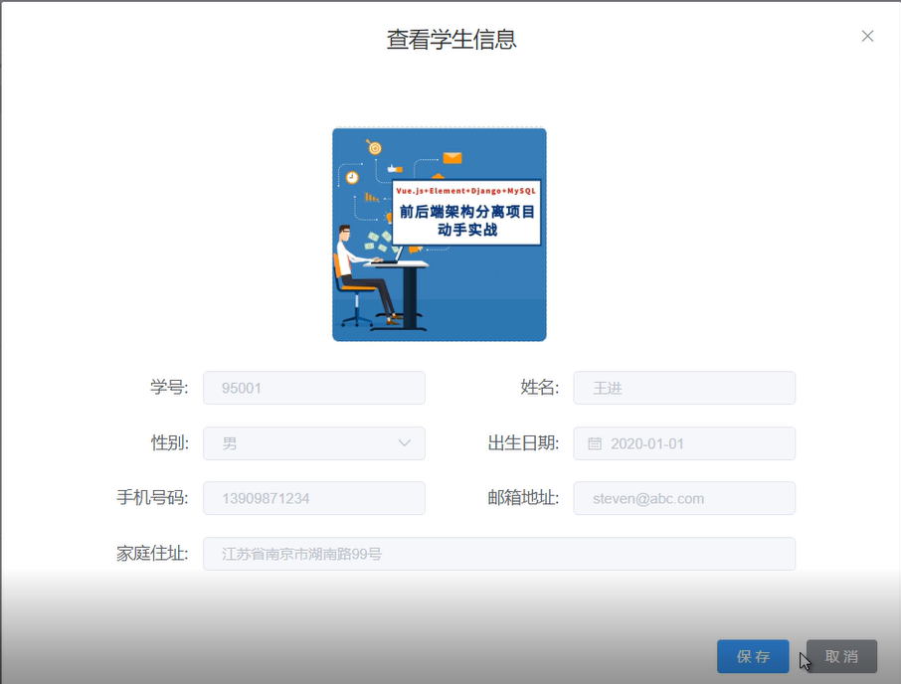
查看明细

Slide 112
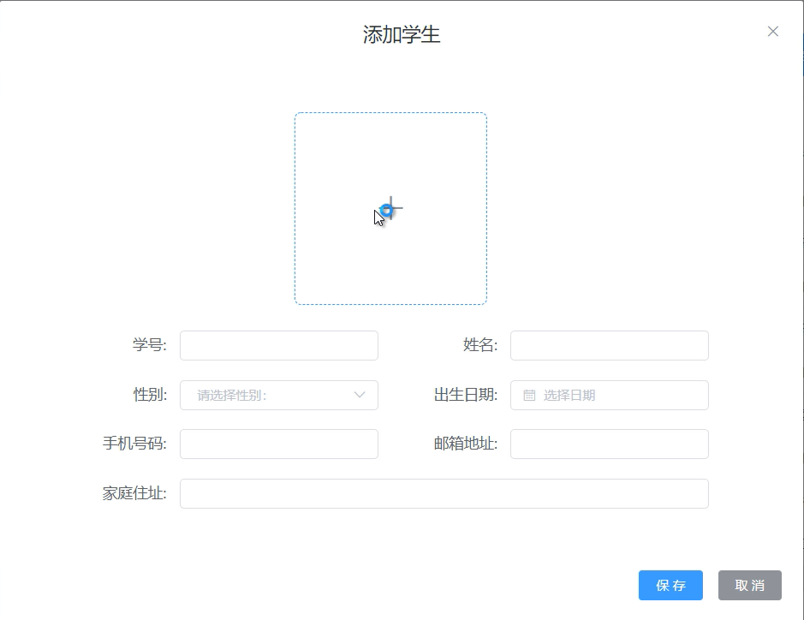
增加

Slide 113
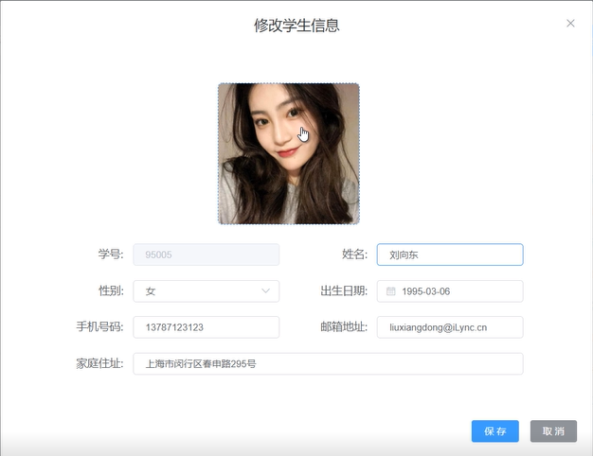
修改

Slide 114
三种状态
添加：所有表单的条目为空
查看明细：所有表单加载当前行的数据，所有数据不能修改
修改：所有表单加载当前行的数据，学号不能修改

Slide 115
PPT模板下载：www.1ppt.com/moban/ 行业PPT模板：www.1ppt.com/hangye/
节日PPT模板：www.1ppt.com/jieri/ PPT素材下载：www.1ppt.com/sucai/
PPT背景图片：www.1ppt.com/beijing/ PPT图表下载：www.1ppt.com/tubiao/
优秀PPT下载：www.1ppt.com/xiazai/ PPT教程： www.1ppt.com/powerpoint/
Word教程： www.1ppt.com/word/ Excel教程：www.1ppt.com/excel/
资料下载：www.1ppt.com/ziliao/ PPT课件下载：www.1ppt.com/kejian/
范文下载：www.1ppt.com/fanwen/ 试卷下载：www.1ppt.com/shiti/
教案下载：www.1ppt.com/jiaoan/ PPT论坛：www.1ppt.cn
Vue3 + ElementPlus + Django REST framework
前后端分离项目实战
填充数据到弹出层
主讲：王进 | Steven
IT基础知识 - IT运维 - 前端开发 - 后端开发 - 移动开发 - 小程序 - 行业前景 - 学习IT - IT就业 - ……
和王进聊IT、学IT
--【乐于分享，擅于传播 】

Slide 116
PPT模板下载：www.1ppt.com/moban/ 行业PPT模板：www.1ppt.com/hangye/
节日PPT模板：www.1ppt.com/jieri/ PPT素材下载：www.1ppt.com/sucai/
PPT背景图片：www.1ppt.com/beijing/ PPT图表下载：www.1ppt.com/tubiao/
优秀PPT下载：www.1ppt.com/xiazai/ PPT教程： www.1ppt.com/powerpoint/
Word教程： www.1ppt.com/word/ Excel教程：www.1ppt.com/excel/
资料下载：www.1ppt.com/ziliao/ PPT课件下载：www.1ppt.com/kejian/
范文下载：www.1ppt.com/fanwen/ 试卷下载：www.1ppt.com/shiti/
教案下载：www.1ppt.com/jiaoan/ PPT论坛：www.1ppt.cn
Vue3 + ElementPlus + Django REST framework
前后端分离项目实战
使用级联选择器展示专业
主讲：王进 | Steven
IT基础知识 - IT运维 - 前端开发 - 后端开发 - 移动开发 - 小程序 - 行业前景 - 学习IT - IT就业 - ……
和王进聊IT、学IT
--【乐于分享，擅于传播 】

Slide 117
PPT模板下载：www.1ppt.com/moban/ 行业PPT模板：www.1ppt.com/hangye/
节日PPT模板：www.1ppt.com/jieri/ PPT素材下载：www.1ppt.com/sucai/
PPT背景图片：www.1ppt.com/beijing/ PPT图表下载：www.1ppt.com/tubiao/
优秀PPT下载：www.1ppt.com/xiazai/ PPT教程： www.1ppt.com/powerpoint/
Word教程： www.1ppt.com/word/ Excel教程：www.1ppt.com/excel/
资料下载：www.1ppt.com/ziliao/ PPT课件下载：www.1ppt.com/kejian/
范文下载：www.1ppt.com/fanwen/ 试卷下载：www.1ppt.com/shiti/
教案下载：www.1ppt.com/jiaoan/ PPT论坛：www.1ppt.cn
Vue3 + ElementPlus + Django REST framework
前后端分离项目实战
表单提交前的校验
主讲：王进 | Steven
IT基础知识 - IT运维 - 前端开发 - 后端开发 - 移动开发 - 小程序 - 行业前景 - 学习IT - IT就业 - ……
和王进聊IT、学IT
--【乐于分享，擅于传播 】

Slide 118
校验
学号 --- 95开头的6个数字 --- 正则表达式！
姓名 --- 2-5个汉字
性别 --- 不能为空，只能填写男或者女
出生日期 --- 也不能为空，比如符合yyyy-mm-dd要求
手机号码 --- [1][3456789]\d{9}
邮箱地址--- 符合邮箱地址的要求
家庭住址--- 不能为空

Slide 119
PPT模板下载：www.1ppt.com/moban/ 行业PPT模板：www.1ppt.com/hangye/
节日PPT模板：www.1ppt.com/jieri/ PPT素材下载：www.1ppt.com/sucai/
PPT背景图片：www.1ppt.com/beijing/ PPT图表下载：www.1ppt.com/tubiao/
优秀PPT下载：www.1ppt.com/xiazai/ PPT教程： www.1ppt.com/powerpoint/
Word教程： www.1ppt.com/word/ Excel教程：www.1ppt.com/excel/
资料下载：www.1ppt.com/ziliao/ PPT课件下载：www.1ppt.com/kejian/
范文下载：www.1ppt.com/fanwen/ 试卷下载：www.1ppt.com/shiti/
教案下载：www.1ppt.com/jiaoan/ PPT论坛：www.1ppt.cn
Vue3 + ElementPlus + Django REST framework
前后端分离项目实战
校验学号是否已存在
主讲：王进 | Steven
IT基础知识 - IT运维 - 前端开发 - 后端开发 - 移动开发 - 小程序 - 行业前景 - 学习IT - IT就业 - ……
和王进聊IT、学IT
--【乐于分享，擅于传播 】

Slide 120
PPT模板下载：www.1ppt.com/moban/ 行业PPT模板：www.1ppt.com/hangye/
节日PPT模板：www.1ppt.com/jieri/ PPT素材下载：www.1ppt.com/sucai/
PPT背景图片：www.1ppt.com/beijing/ PPT图表下载：www.1ppt.com/tubiao/
优秀PPT下载：www.1ppt.com/xiazai/ PPT教程： www.1ppt.com/powerpoint/
Word教程： www.1ppt.com/word/ Excel教程：www.1ppt.com/excel/
资料下载：www.1ppt.com/ziliao/ PPT课件下载：www.1ppt.com/kejian/
范文下载：www.1ppt.com/fanwen/ 试卷下载：www.1ppt.com/shiti/
教案下载：www.1ppt.com/jiaoan/ PPT论坛：www.1ppt.cn
Vue3 + ElementPlus + Django REST framework
前后端分离项目实战
完成学生的添加
主讲：王进 | Steven
IT基础知识 - IT运维 - 前端开发 - 后端开发 - 移动开发 - 小程序 - 行业前景 - 学习IT - IT就业 - ……
和王进聊IT、学IT
--【乐于分享，擅于传播 】

Slide 121
PPT模板下载：www.1ppt.com/moban/ 行业PPT模板：www.1ppt.com/hangye/
节日PPT模板：www.1ppt.com/jieri/ PPT素材下载：www.1ppt.com/sucai/
PPT背景图片：www.1ppt.com/beijing/ PPT图表下载：www.1ppt.com/tubiao/
优秀PPT下载：www.1ppt.com/xiazai/ PPT教程： www.1ppt.com/powerpoint/
Word教程： www.1ppt.com/word/ Excel教程：www.1ppt.com/excel/
资料下载：www.1ppt.com/ziliao/ PPT课件下载：www.1ppt.com/kejian/
范文下载：www.1ppt.com/fanwen/ 试卷下载：www.1ppt.com/shiti/
教案下载：www.1ppt.com/jiaoan/ PPT论坛：www.1ppt.cn
Vue3 + ElementPlus + Django REST framework
前后端分离项目实战
完成学生的修改
主讲：王进 | Steven
IT基础知识 - IT运维 - 前端开发 - 后端开发 - 移动开发 - 小程序 - 行业前景 - 学习IT - IT就业 - ……
和王进聊IT、学IT
--【乐于分享，擅于传播 】

Slide 122
PPT模板下载：www.1ppt.com/moban/ 行业PPT模板：www.1ppt.com/hangye/
节日PPT模板：www.1ppt.com/jieri/ PPT素材下载：www.1ppt.com/sucai/
PPT背景图片：www.1ppt.com/beijing/ PPT图表下载：www.1ppt.com/tubiao/
优秀PPT下载：www.1ppt.com/xiazai/ PPT教程： www.1ppt.com/powerpoint/
Word教程： www.1ppt.com/word/ Excel教程：www.1ppt.com/excel/
资料下载：www.1ppt.com/ziliao/ PPT课件下载：www.1ppt.com/kejian/
范文下载：www.1ppt.com/fanwen/ 试卷下载：www.1ppt.com/shiti/
教案下载：www.1ppt.com/jiaoan/ PPT论坛：www.1ppt.cn
Vue3 + ElementPlus + Django REST framework
前后端分离项目实战
完成学生的删除
主讲：王进 | Steven
IT基础知识 - IT运维 - 前端开发 - 后端开发 - 移动开发 - 小程序 - 行业前景 - 学习IT - IT就业 - ……
和王进聊IT、学IT
--【乐于分享，擅于传播 】

Slide 123
PPT模板下载：www.1ppt.com/moban/ 行业PPT模板：www.1ppt.com/hangye/
节日PPT模板：www.1ppt.com/jieri/ PPT素材下载：www.1ppt.com/sucai/
PPT背景图片：www.1ppt.com/beijing/ PPT图表下载：www.1ppt.com/tubiao/
优秀PPT下载：www.1ppt.com/xiazai/ PPT教程： www.1ppt.com/powerpoint/
Word教程： www.1ppt.com/word/ Excel教程：www.1ppt.com/excel/
资料下载：www.1ppt.com/ziliao/ PPT课件下载：www.1ppt.com/kejian/
范文下载：www.1ppt.com/fanwen/ 试卷下载：www.1ppt.com/shiti/
教案下载：www.1ppt.com/jiaoan/ PPT论坛：www.1ppt.cn
Vue3 + ElementPlus + Django REST framework
前后端分离项目实战
上传图片的过程介绍
主讲：王进 | Steven
IT基础知识 - IT运维 - 前端开发 - 后端开发 - 移动开发 - 小程序 - 行业前景 - 学习IT - IT就业 - ……
和王进聊IT、学IT
--【乐于分享，擅于传播 】

Slide 124
头像

Slide 125
如何存储照片
1. 把照片序列化成文本，把文本存储在数据库
针对较小的图片
2. 把照片存储在后端文件夹中，把路径存储在数据库中
比较通用

Slide 126

过程分析
media
2. 生成唯一名字存在后端服务器文件夹
1. 选择照片上传到后端
3.名字存储在DB
4.返回照片名给前端
5.根据返回的照片名字，组合成照片的URL，绑定到img的SRC属性

Slide 127
如何保证上传照片不重名
方案01： 以当前的日期时间 + 随机数命名
比如：上传的时候是2020-10-10 20:30:10
20201010203020 7751
方案02：使用python中 uuid 模块生成不相同的名字

Slide 128
PPT模板下载：www.1ppt.com/moban/ 行业PPT模板：www.1ppt.com/hangye/
节日PPT模板：www.1ppt.com/jieri/ PPT素材下载：www.1ppt.com/sucai/
PPT背景图片：www.1ppt.com/beijing/ PPT图表下载：www.1ppt.com/tubiao/
优秀PPT下载：www.1ppt.com/xiazai/ PPT教程： www.1ppt.com/powerpoint/
Word教程： www.1ppt.com/word/ Excel教程：www.1ppt.com/excel/
资料下载：www.1ppt.com/ziliao/ PPT课件下载：www.1ppt.com/kejian/
范文下载：www.1ppt.com/fanwen/ 试卷下载：www.1ppt.com/shiti/
教案下载：www.1ppt.com/jiaoan/ PPT论坛：www.1ppt.cn
Vue3 + ElementPlus + Django REST framework
前后端分离项目实战
完成图片上传后台代码
主讲：王进 | Steven
IT基础知识 - IT运维 - 前端开发 - 后端开发 - 移动开发 - 小程序 - 行业前景 - 学习IT - IT就业 - ……
和王进聊IT、学IT
--【乐于分享，擅于传播 】

Slide 129
大致步骤
1. 配置media文件夹
2. Settings中设定media
MEDIA_ROOT = os.path.join(BASE_DIR, 'media/')
MEDIA_URL = '/media/'
3. 设置URL
from django.conf import settings
from django.conf.urls.static import static
#添加这行
urlpatterns += static(settings.MEDIA_URL, document_root=settings.MEDIA_ROOT)
4. 完成接口函数代码

Slide 130
PPT模板下载：www.1ppt.com/moban/ 行业PPT模板：www.1ppt.com/hangye/
节日PPT模板：www.1ppt.com/jieri/ PPT素材下载：www.1ppt.com/sucai/
PPT背景图片：www.1ppt.com/beijing/ PPT图表下载：www.1ppt.com/tubiao/
优秀PPT下载：www.1ppt.com/xiazai/ PPT教程： www.1ppt.com/powerpoint/
Word教程： www.1ppt.com/word/ Excel教程：www.1ppt.com/excel/
资料下载：www.1ppt.com/ziliao/ PPT课件下载：www.1ppt.com/kejian/
范文下载：www.1ppt.com/fanwen/ 试卷下载：www.1ppt.com/shiti/
教案下载：www.1ppt.com/jiaoan/ PPT论坛：www.1ppt.cn
Vue3 + ElementPlus + Django REST framework
前后端分离项目实战
把上传图片功能添加到api
主讲：王进 | Steven
IT基础知识 - IT运维 - 前端开发 - 后端开发 - 移动开发 - 小程序 - 行业前景 - 学习IT - IT就业 - ……
和王进聊IT、学IT
--【乐于分享，擅于传播 】

Slide 131
PPT模板下载：www.1ppt.com/moban/ 行业PPT模板：www.1ppt.com/hangye/
节日PPT模板：www.1ppt.com/jieri/ PPT素材下载：www.1ppt.com/sucai/
PPT背景图片：www.1ppt.com/beijing/ PPT图表下载：www.1ppt.com/tubiao/
优秀PPT下载：www.1ppt.com/xiazai/ PPT教程： www.1ppt.com/powerpoint/
Word教程： www.1ppt.com/word/ Excel教程：www.1ppt.com/excel/
资料下载：www.1ppt.com/ziliao/ PPT课件下载：www.1ppt.com/kejian/
范文下载：www.1ppt.com/fanwen/ 试卷下载：www.1ppt.com/shiti/
教案下载：www.1ppt.com/jiaoan/ PPT论坛：www.1ppt.cn
Vue3 + ElementPlus + Django REST framework
前后端分离项目实战
完成图片前台应用
主讲：王进 | Steven
IT基础知识 - IT运维 - 前端开发 - 后端开发 - 移动开发 - 小程序 - 行业前景 - 学习IT - IT就业 - ……
和王进聊IT、学IT
--【乐于分享，擅于传播 】

Slide 132
PPT模板下载：www.1ppt.com/moban/ 行业PPT模板：www.1ppt.com/hangye/
节日PPT模板：www.1ppt.com/jieri/ PPT素材下载：www.1ppt.com/sucai/
PPT背景图片：www.1ppt.com/beijing/ PPT图表下载：www.1ppt.com/tubiao/
优秀PPT下载：www.1ppt.com/xiazai/ PPT教程： www.1ppt.com/powerpoint/
Word教程： www.1ppt.com/word/ Excel教程：www.1ppt.com/excel/
资料下载：www.1ppt.com/ziliao/ PPT课件下载：www.1ppt.com/kejian/
范文下载：www.1ppt.com/fanwen/ 试卷下载：www.1ppt.com/shiti/
教案下载：www.1ppt.com/jiaoan/ PPT论坛：www.1ppt.cn
Vue3 + Vite + ElementPlus + Django REST framework
前后端分离项目实战
学生信息管理系统V5.0
主讲：王进 | Steven
IT基础知识 - IT运维 - 前端开发 - 后端开发 - 移动开发 - 小程序 - 行业前景 - 学习IT - IT就业 - ……
和王进聊IT、学IT
--【乐于分享，擅于传播 】

Slide 133
关键字
Drf，
Serialzer
Viewset
DefaultRouter
Filter
Search
Page
Size
cors-header
Response
status
Action
upload
swagger

Slide 134
关键字
npm
Vite
TS
Main.ts
App.vue
Index.html
Vuex
Vue-router
elementPlus
Axios
Request
Api
Cascader
El-upload

Slide 135
更多精彩分享，敬请关注！
和王进聊IT、学IT
--【乐于分享，擅于传播 】

